Slide 1
Урок математики в 5 классе
Решение задач
на проценты
Учитель математики: Плотникова Татьяна Владимировна,
учитель математики,
МБОУ «СОШ №1 г.Суздаля»

Slide 2
Что называется процентом?
Сотая часть числа
Как перевести проценты в десятичную дробь?
Разделить величину на 100
Как перевести десятичную дробь в проценты?
Умножить дробь на 100

Slide 3
Запишите проценты в виде десятичных дробей:
5% | 27% | 40% | 72% | 106% | 0,5% | 13,7% | 135,8%
0,05 | 0,27 | 0,4 | 0,72 | 1,06 | 0,005 | 0,137 | 1,358
5% | 27% | 40% | 72% | 106% | 0,5% | 13,7% | 135,8%
Запишите десятичные дроби в виде процентов :
0,04 | 0,67 | 8,4 | 0,368 | 1,84 | 2,5
0,04 | 0,67 | 8,4 | 0,368 | 1,84 | 2,5
4% | 67% | 840% | 36,8% | 184% | 250%

Slide 4
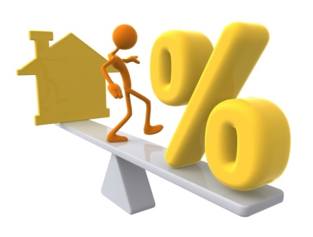
Какие типы задач на
проценты вы знаете?
Нахождение числа по его процентам
Нахождение процентов от данного числа
Нахождение процентного отношения двух чисел

Slide 5
Подберите к каждому типу задач формулу:
х= а:n%·100
1.
1. Нахождение процентов от данного числа
2. Нахождение числа по его процентам
2.
х= а:в·100%
3. Нахождение процентного отношения двух чисел
3.
х= а:100·n%
Проверь себя: 1-3, 2-1, 3-2

Slide 6
Определите тип задач:
1. В книге 600 страниц. Саша прочитал 35% книги. Сколько страниц прочитал Саша?
Проверь себя:
2. Засеяли 65% поля, что составило 325 га. Найдите площадь всего поля.
Номер задачи | 1 | 2 | 3 | 4 | 5 | 6 | 7
Тип задачи | 1 | 2 | 2 | 3 | 3 | 2 | 1
3. В школьной библиотеке 210 учебников по математике, что составляет 15% всего библиотечного фонда. Сколько книг в школьной библиотеке?
4. Из 24 учащихся за контрольную работу 9 получили оценку «3». Какой процент учащихся выполнил контрольную работу на «хорошо» и «отлично»?
5. Автобус должен проехать от одного города до другого 50 км. Проехав 30 км, он сделал остановку. Сколько процентов пути он проехал?
6. Купив 1,7 кг яблок, Маша истратила 50% своих денег. Сколько килограммов яблок могла купить Маша на все деньги?
7. За стиральную машину и её установку заплатили 7840 руб. Стоимость установки составляет 12% от стоимости машину. Сколько стоит машина?

Slide 7
Физ.минутка:
Поднимает руки класс – это «раз». Повернулась голова – это «два». Руки вниз, вперед смотри – это «три». Руки в стороны пошире развернули на «четыре», С силой их к плечам прижать – это «пять». Всем ребятам надо сесть – это «шесть».

Slide 8
Витамины
А
Е
С
РР
В1
В2
К
В9
Д
П/р

Slide 9
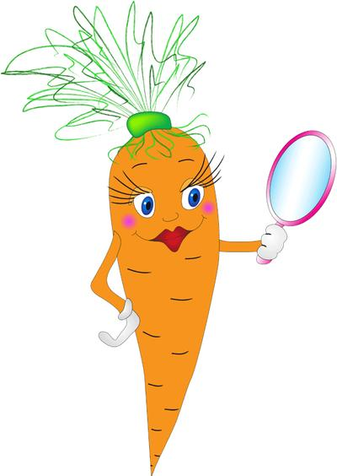
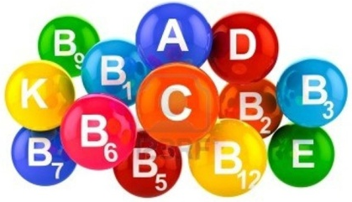
А
Суточная потребность организма в каротине составляет 4,5 миллиграмма, а потребность в витамине А составляет 30% от потребности каротина. Какова суточная потребность организма в витамине А?
4,5:100 ·30=1,35(мг)

Slide 10
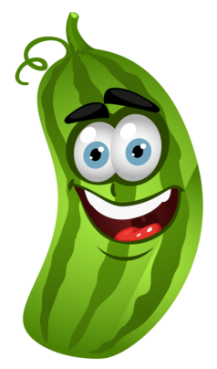
В1
В 100 граммах фасоли содержится 0,9 миллиграмма витамина В1, что составляет 45% от суточной нормы для подростков. Чему равна суточная норма витамина В1? Сколько нужно съесть фасоли для удовлетворения суточной потребности в витамине В1? Ответ округлите до целого числа.
0,9:45·100=2(мг)
100 ·2:0,9≈222(г)

Slide 11
С
Содержание витамина С в 100 граммах свежего шиповника равно 470 миллиграммам, что составляет 40% от содержания витамина С в 100 граммах сухого шиповника. Каково содержание витамина С в сухом шиповнике?
470:40 ·100=1175(мг)

Slide 12
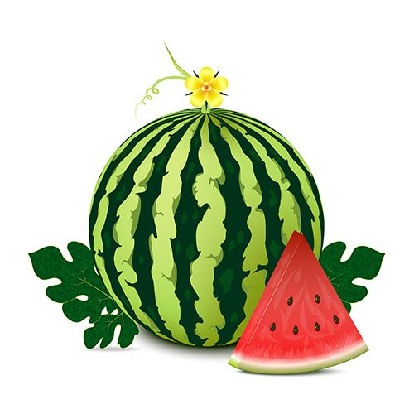
В9
Известно, что 1 килограмма арбуза содержит 0,8% витамина В9 и что нужно в день съесть 150 граммов арбуза, чтобы удовлетворить суточную потребность в этом витамине. Чему же равна суточная доза подростка в витамине В9?
1:100 ·0,8=0,008(мг)
0,15 ·0,008=0,0012(мг)

Slide 13
В2
Коровье молоко содержит 0,2% витамина В2. Сколько миллиграммов витамина В2 содержит 1 стакан коровьего молока? (1 стакат=200г).
200:100 ·0,2=0,4 (мг)

Slide 14
К
Капуста при засолке теряет 20% своего веса. Сколько получится килограмм квашенной капусты, если купили 12 кг?
12:100 ·20=2,4(кг)

Slide 15
Д
В марте Николай поймал 56 карпов, а в апреле – 70. На сколько процентов Николай поймал в апреле больше, чем в марте?
70:56 ·100=125(%)
125-100=25(%)

Slide 16
Е
За зиму Вини Пух съел 16 горшочков мёда. Сколько горшочков мёда заготовил Вини Пух, если у него осталось 20% всех запасов?
100-20=80(%) – съел Вини Пух
16:80 ·100=20(шт.) – заготовил Вини Пух

Slide 17
РР
Грибы теряют при сушке 75% своей массы. Сколько понадобится свежих грибов для приготовления 4 кг сушённых?
100-75=25(%) – масса сушённых грибов от массы свежих
4:25·100=16(кг) – свежих грибов

Slide 18
Проверочная работа
Проверь себя:
1 – а
2 – б
3 - в
4 – 30%
5 - 105
Молоко содержит 4% жира. Сколько килограммов жира содержится в 840 литрах молока?
а) 33,6 б) 3,36 в) 21000 г) 210
2. В 280 г воды растворили 70 г соли. Какова концентрация полученного раствора?
а) 25% б) 20% в) 2% г) 2,5%
3. Покупатель купил 3 килограмма огурцов, что составило 25% всех привезённых в палатку огурцов. Сколько килограммов огурцов привезли в палатку?
а) 12,5 б) 120 в) 12 г) 1,25
4. Для компота смешали 3 кг яблок и 7 кг слив. Сколько процентов составляют сливы?
5. В саду растет 150 деревьев, из них 30% составляют вишни, а остальное - сливы. Сколько в саду растет слив?

Slide 19
Оцени свою работу на уроке:
Количество полученных баллов | Оценка
36-38 | «5»
30-35 | «4»
24-29 | «3»
0-23 | «2»

Slide 20
Рефлексия:
Если было интересно, легко на уроке, во всём разобрались - синий цвет.
Если иногда были трудности, сомнения, не совсем понравилась работа – зелёный цвет.
Если не разобрались в теме, было не очень интересно – красный цвет.

Slide 21
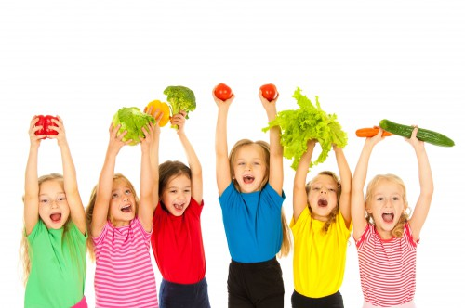
Домашнее задание:
Составить задачу на проценты о витаминах любого типа и решить её.
Оформление выполнить на отдельном листе с иллюстрацией и рассказе от том, какую роль «играет» этот витамин в жизни человека.

Slide 22
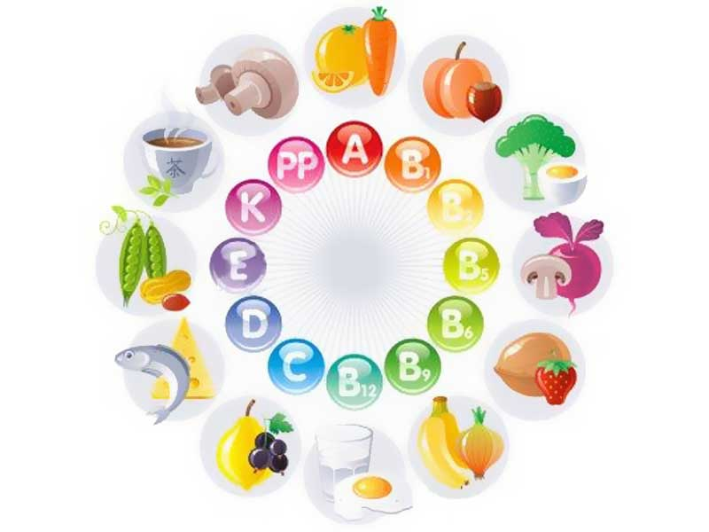
Спасибо за урок!!!

Slide 23
Интернет-ресурсы
http://fotoshops.org/uploads/taginator/Dec-2012/kalendar-fon-dlya-prezentacij.jpg - тетрадный лист в клетку
Девочка и мальчик в верхней части слайда – взяты из векторного клипакта, как его получить, можно узнать тут «Small children in the vector»
http://ec.l.thumbs.canstockphoto.com/canstock16404819.jpg - девочка
http://us.cdn4.123rf.com/168nwm/yayayoy/yayayoy1207/yayayoy120700014/14596006-%D0%A1%D1%87%D0%B0%D1%81%D1%82%D0%BB%D0%B8%D0%B2%D1%8B%D0%B5-%D0%BF%D0%B8%D1%81%D1%8C%D0%BC%D0%B5%D0%BD%D0%BD%D0%BE%D0%B9-%D0%BC%D0%B0%D0%BB%D1%8C%D1%87%D0%B8%D0%BA%D0%B0-%D0%B2-%D1%88%D0%BA%D0%BE%D0%BB%D1%8C%D0%BD%D0%BE%D0%B9-%D1%82%D0%B5%D1%82%D1%80%D0%B0%D0%B4%D0%B8.jpg – мальчик
https://yandex.ru/images/search?img_url=http%3A%2F%2Fpixelbrush.ru%2Fuploads%2Fposts%2F2015-04%2F1428570652_sueqppslwe4btwu.jpg&_=1437052071677&p=5&text=%D0%BC%D1%83%D0%BB%D1%8C%D1%82%D1%8F%D1%88%D0%BD%D1%8B%D0%B5%20%D1%84%D1%80%D1%83%D0%BA%D1%82%D1%8B&noreask=1&redircnt=1437051877.1&pos=176&rpt=simage&lr=192 - арбуз
http://fotoham.ru/picture.php?id=55242 - гриб
http://pedsovet.su/load/412-1-0-43174
http://steshka.ru/ovoshhi-kartinki - картинка с детьми, держащими овощи и фрукты
http://medicina-doma.ru/zdorove-i-meditsina-2/
http://rus-img.com/morkov-risunok - морковь
http://ds115.centerstart.ru/node/248- картинка с 21 слайда

